Slide 1

ZŠP a ZŠS Uherský Brod
projekt č. CZ.1.07/1.4.00/21.0961
Rozumová výchova
Č. DUMu: VY_32_INOVACE_15_domácí zvířata
Jméno autora: Elena Guryčová

Slide 2
Anotace
Prezentace slouží k seznámení žáků s druhy domácích zvířat
Je určena pro žáky ZŠ speciální.
Období vytvoření vzdělávacího materiálu – červen 2012.

Slide 3

Domácí zvířata žijí vedle člověka a ten se o ně stará.

Slide 4
Která domácí zvířata známe?
slepice
kohout
kuře
kačátko
kachna
kačer

Slide 5
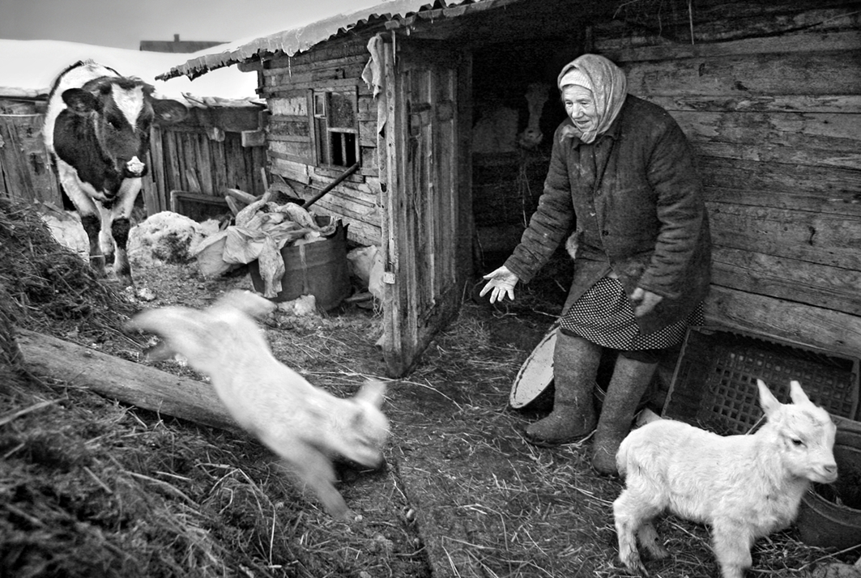
býk
kráva
telátko
kozel
koza
kůzle

Slide 6
beran
ovce
jehně
prase
prasnice
sele

Slide 7
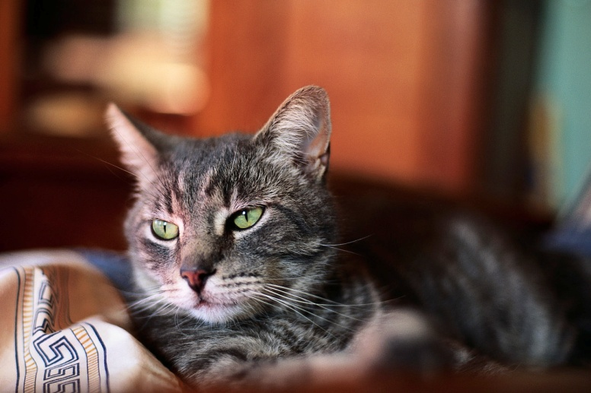
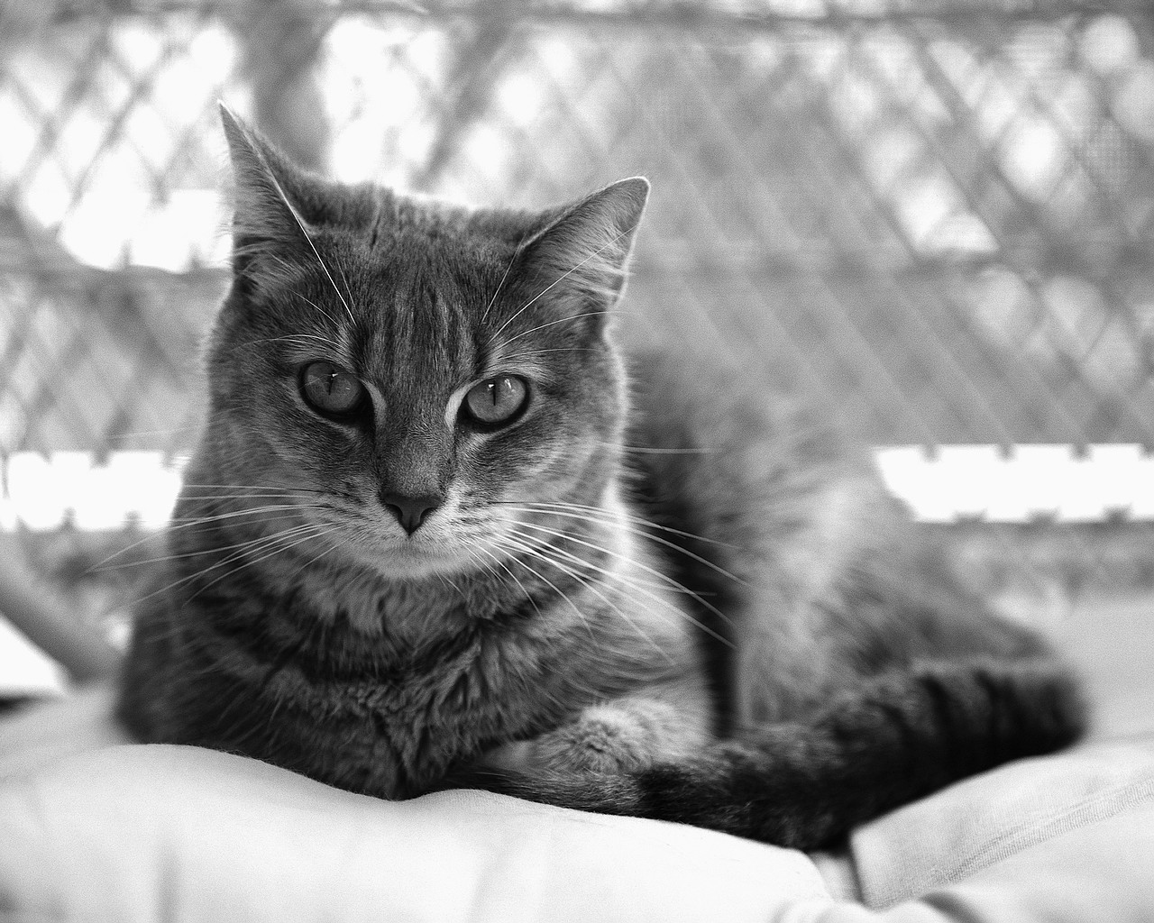

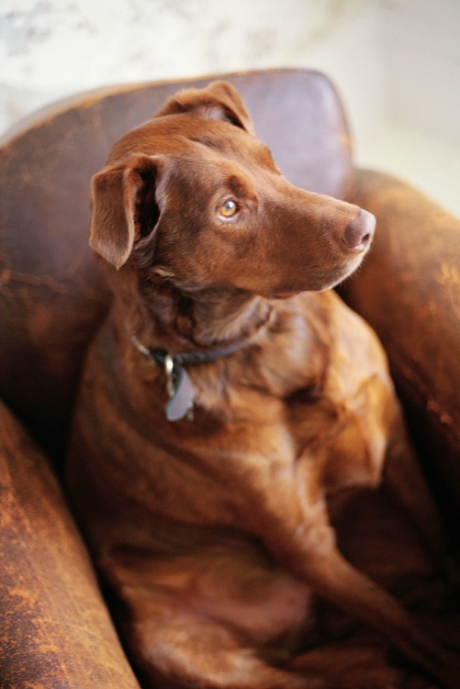
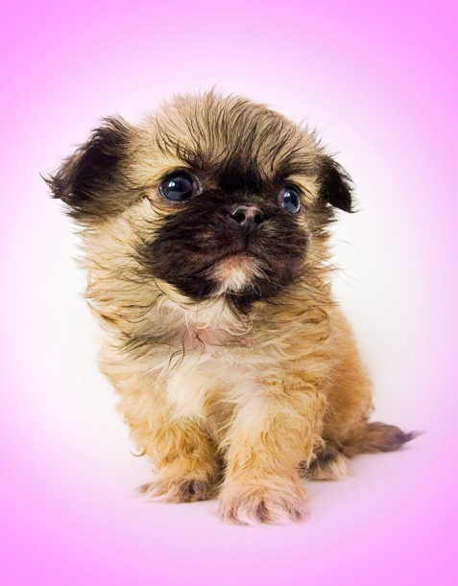
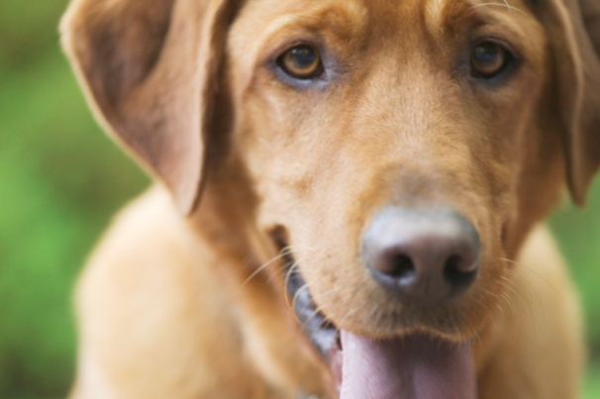
kocour
kočka
koťátko
fena
pes
štěňátko

Slide 8
Kde kdo bydlí?
Slepice bydlí v kurníku.
Kráva bydlí v kravíně.

Slide 9
Prase bydlí ve vepříně.

Slide 10
Ovce žijí na salaši.

Slide 11
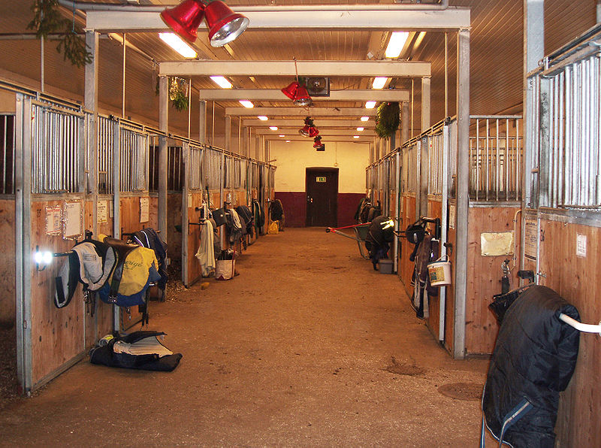
Kůň bydlí ve stáji.

Slide 12
Koza bydlí ve chlévě.

Slide 13
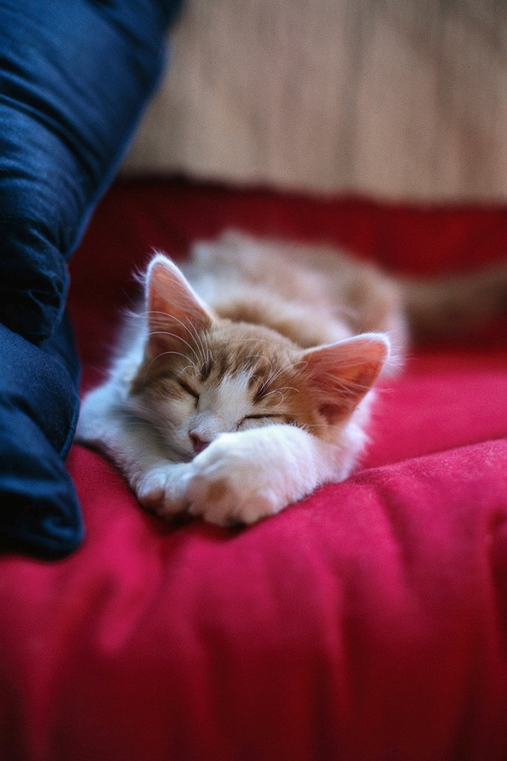
Pes bydlí v boudě.
Kočka bydlí doma v pelíšku.

Slide 14

O každé domácí zvířátko se člověk stará tak,
že mu nejdřív nachystá bydlení, krmí ho a pečuje
o něj.

Slide 15
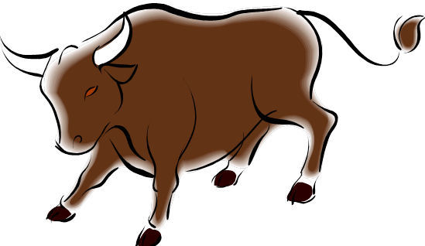
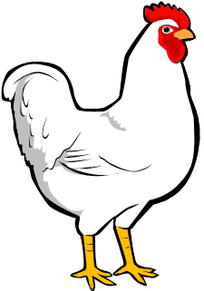

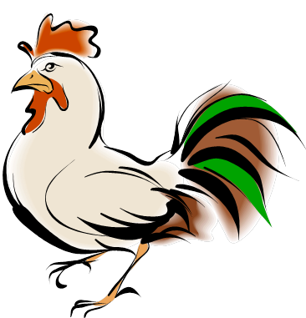
Pomoz zvířátkům najít svou dvojici

Slide 16



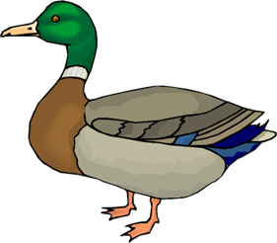

Slide 17
Pomoz zvířátkům najít svou dvojici: řešení

Slide 19

Kde kdo bydlí?
Pomoz zvířátkům najít svůj domov

Slide 20


Slide 21
Kde kdo bydlí?
Pomoz zvířátkům najít svůj domov: řešení

Slide 23
Co nám dává kráva?
MLÉKO

Slide 24
MASO
KŮŽE

Slide 25

Z mléka vyrábíme:
SÝR SMETANA
JOGURT

Slide 26
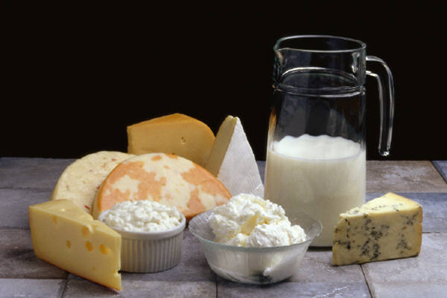
MÁSLO
TVAROH

Slide 27
Slepice nám dává vajíčka.
Ovce nám dává vlnu na svetr, maso a mléko, ze kterého uděláme lahodný sýr.

Slide 28
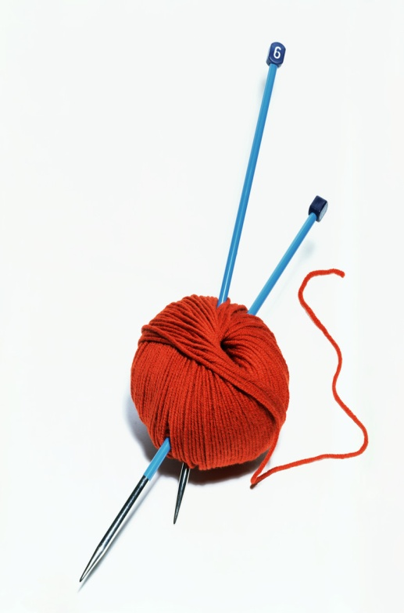

Kdo nám dává ….?

Slide 29
Kdo nám dává ….? řešení

Slide 30
Citace
Obrázky dostupné z Klipart sady Microsoft Office.
Lidingo [cit. 10.6.2012]. Dostupný pod licencí GNU Free Documentation License na WWW: <http://en.wikipedia.org/wiki/File:H%C3%A4ststall_Elfviks_g%C3%A5rd_dec_2008.jpg>

